Slide 1



Проект ERA «Економічна підтримка Східної України»
(USAID, виконавець DAI Global LLC)
Стратегія розвитку Луганської області до 2027 року та
План заходів її впровадження
на 2021-2023 роки
24 вересня 2019 року, м. Сєвєродонецьк

Slide 2
Суть і завдання Стратегії
Довгостроковий план діяльності (7 років)
План, створений для впровадження
Інтегрує ресурси Не залежить від зміни політичних настроїв
Визначити потенціал для розвитку області
Визначити пріоритетність проблем та потреб населених пунктів області
Визначити джерела ресурсного забезпечення для вирішення пріоритетних проблем
Налагодити комунікацію і довіру мешканців та органів виконавчої влади та місцевого самоврядування

Slide 3

Основні відмінності
«СМАРТ-спеціалізація» (зміни до ПКМУ № 931та 932)
Стратегія розвитку
Луганської області
до 2020 року
Стратегічна екологічна оцінка (Закон України «Про стратегічну екологічну оцінку» 20 березня 2018, ПКМУ № 45 «Про внесення змін до деяких постанов Кабінету Міністрів» 23 січня 2019)
Стратегія розвитку
Луганської області
до 2027 року
Перехід на подання, звітування, оцінку та моніторинг проектів ДФРР ВИКЛЮЧНО на онлайн платформі (зміни до ПКМУ №196 та наказу МРБ №80)

Slide 4
ЕТАПИ ПРОЦЕСУ ПЛАНУВАННЯ
АНАЛІЗ
СТРАТЕГІЯ
ВПРОВАДЖЕННЯ
Соціально-економічний аналіз - СЕА
(збір та систематизація інформації,
опитування бізнесу, мешканців)
Місія
Бачення
SWOT-аналіз
Стратегічні цілі
Операційні цілі
Завдання
Проекти
Пріоритети
Відповідальність
Терміни виконання
Менеджмент
Моніторинг
Актуалізація
Сьогодні ми є тут

Slide 5

Соціально-економічний аналіз - СЕА
Що було використано при підготовці СЕА
Статистична інформація 2013-2018 Інформація щодо міжнародних програм, дотичних до розвитку Луганської області Інформація щодо державних стратегічних документів та програм розвитку, дотичних до розвитку Луганської області Стратегічні документи на рівні області, зокрема Звіти про виконання Стратегії розвитку Луганської області до 2020 року та Планів заходів її впровадження на 2017- 2018 та 2019-2020 роки Звіти про виконання обласних програм розвитку за 2018 рік Інвестиційні паспорти Луганської області за 2014-2018 роки

Slide 6
СЕА – основні розділи
ЗАГАЛЬНА ХАРАКТЕРИСТИКА ОБЛАСТІ
1.1. Географічні характеристики 1.2. Структура регіону 1.3. Тип регіону 1.4.Зовнішні зв’язки 1.5. Можливості та перешкоди регіональному розвитку 1.6.Інформаційний простір регіону
2.ПРИРОДНІ РЕСУРСИ ОБЛАСТІ
2.1. Ландшафт 2.2. Земельні ресурси 2.3. Водні ресурси 2.4. Лісові ресурси 2.5. Корисні копалини 2.6. Кліматичні умови

Slide 7
СЕА – основні розділи
3. НАСЕЛЕННЯ ТА ДЕМОГРАФІЯ
3.1.Чисельність і склад населення 3.2. Демографічні процеси
4. РИНОК ПРАЦІ
4.1. Економічно активне населення 4.2 Зайнятість та безробіття 4.3. Демографічне навантаження 4.4. Попит і пропозиція ринку праці
5. ІНФРАСТРУКТУРА
5.1. Транспорт 5.2. Енергетична інфраструктура і постачання енергії 5.3 Інфраструктура зв’язку 5.4. Інфраструктура житлово-комунального господарства (ЖКГ)

Slide 8
СЕА – основні розділи
6. СОЦІАЛЬНА СФЕРА
6.1. Освітня інфраструктура 6.2. Охорона здоров’я 6.3. Соціальні послуги 6.4.. Спорт і дозвілля

Slide 9
СЕА – основні розділи
7. ЕКОНОМІКА ТА ПІДПРИЄМНИЦТВО
7.1.Макроекономічні показники 7.2. Галузева ефективність і ступінь диверсифікації 7.3. Дослідження, Технології, Новаторство 7.4. Промисловість 7.5. Сільське господарство 7.6. Інвестиційна та будівельна діяльність 7.7. Зовнішньоекономічна діяльність 7.8. Торгівля та ресторанне господарство, розвиток споживчого ринку 7.9. Розвиток малого та середнього підприємництва 7.10. Інфраструктура підтримки підприємництва 7.11. Туризм

Slide 10
СЕА – основні розділи
8. БЮДЖЕТНИЙ ПРОФІЛЬ
8.1. Загальна ситуація 8.2. Доходи 8.3. Видатки
9. ДОХОДИ І ВИТРАТИ НАСЕЛЕННЯ
9.1. Доходи населення 9.2. Витрати населення 9.3. Доходи і витрати домогосподарств 4.4. Попит і пропозиція ринку праці
10. ЕКОЛОГІЧНИЙ ПРОФІЛЬ
10.1. Загальна екологічна ситуація 10.2. Поводження з відходами 10.3. Загрози від окупованих територій

Slide 11
СЕА – основні розділи
11. ОСОБЛИВОСТІ ТЕРИТОРІАЛЬНОГО РОЗВИТКУ ОБЛАСТІ
11.1.Економічна характеристика адміністративного центру Луганської області – міста Сєвєродонецьк 11.2.Потенційні точки зростання по Адмін. тер. один. 11.3. Окуповані території Луганської області
12. ПЛАНУВАННЯ І ПРОГРАМИ
12.1. Міжнародні програми розвитку 12.2. Державні стратегічні документи та програми розвитку 12.3. Стратегічні документи на рівні області 12.4. Обласні програми

Slide 12
11.2. Потенційні точки зростання
Ключові тези
«Ланцюжки вартості» - проходячи шлях від сировини до готового продукту, на кожному етапі товар стає дорожчим. Не можна орієнтуватися на галузі з низькою доданою вартістю та сподіватися на експорт сировини Збалансований розвиток економіки. Вибираючи точкою зростання навіть такий потенційно успішний ринок, як IT, не варто скидати з рахунків і інші напрямки. Не варто надавати пріоритетність одних сфер перед іншими - бізнес сам вирішить, куди йому найвигідніше інвестувати капітал за умови наявності сприятливого економічного середовища

Slide 13
11.2. Потенційні точки зростання
11.2. Потенційні точки зростання
Зонування території
Зона урбанізації. Території Кремінського, Попаснянського районів, Лисичансько-Рубіжанський промисловий вузол Зона сільського господарства. Північна частина області в межах Троїцького, Сватівського, Білокуракінського, Новопсковського, Старобільського, Біловодського, Марківського, Міловського, частково, Кремінського, Попаснянського та Новоайдарського районів Зона охоронних природних ландшафтів. Формується в центральній частині області вздовж берегів р. Сіверський Донець

Slide 14
11.2. Потенційні точки зростання
Лисичансько-Рубіжансько-Сєвєродонецька агломерація
Політичний, діловий, індустріальний, науковотехнічний, транспортний та культурний центр Лисичанськ – індустріальний центр, включає в себе Лисичансько-Рубіжанський промислові вузли та Попаснянський район Сєвєродонецьк – адміністративний центр області, промислово-економічний центр. Провідна роль в економіці міста належить промисловості, яка являє багатогалузевий комплекс Рубіжне – центр хімічної та целюлозно-паперової промисловості, машинобудування, металообробки, промисловості будівельних матеріалів, легкої та харчової промисловості Кремінський район – природноресурсний потенціал, розвинута транспортна мережа. На перспективу - розвиток харчової промисловості, машинобудування; розвиток сільського господарства

Slide 15
Реалізація Стратегії розвитку до 2020 року
2017-2018 - заплановано 124 проектних ідей на 3,5 млрд грн
2019-2020 - заплановано 57 проектних ідей на 3,2 млрд грн
Реалізовувалось 55 проектів (24 завершено)-2,1 млрд грн (59,7%)
1. Відновлення критичної інфраструктури та послуг
2. Підвищення спроможності місцевої влади в умовах децентралізації та інформатизації
3. Економічне відновлення та перехід до сталого розвитку
4. Створення сприятливих умов для життя та побудова миру

Slide 16
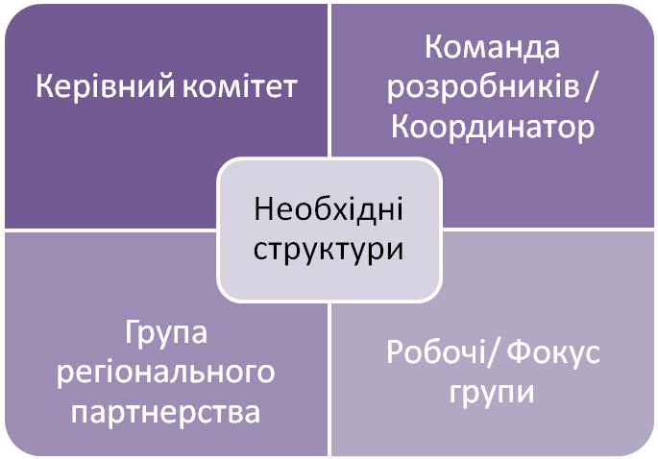
Управлінська структура процесу

Slide 17
Що далі
1. | Етап № 1 Підготовка документу «Соціально-економічний аналіз області» (СЕА) | 12 вересня – 15 жовтня 2019
2. | Підготовка документу Стратегія розвитку Луганської області з елементами SMART спеціалізації 1 листопада – 31 грудня 2019 | 16 жовтня – 1 грудня 2019
3. | Підготовка документу План заходів із впровадження Стратегії розвитку Луганської області | 2 грудня 2019- 31 січня 2020

Slide 18
ЗАПИТАННЯ
18

Slide 19

ДЯКУЄМО ЗА УВАГУ!

